Slide 1
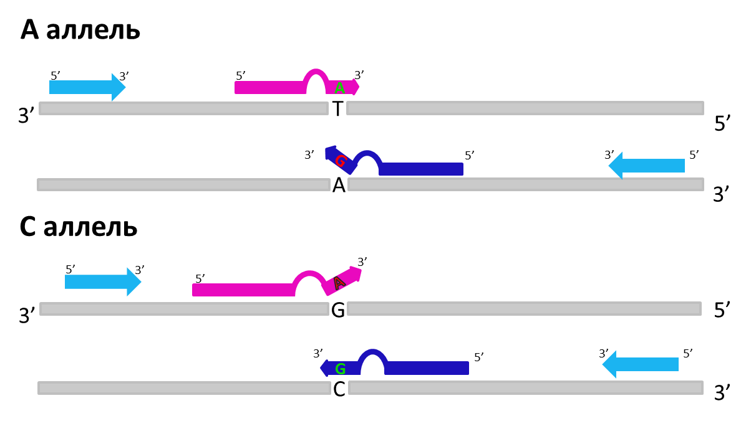
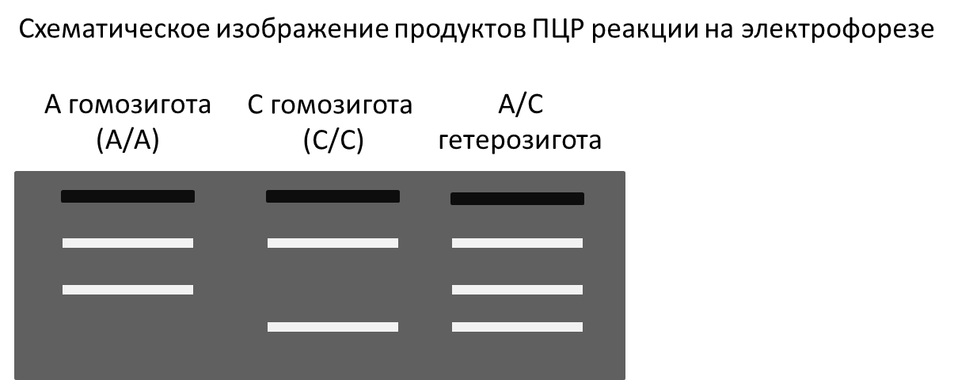
Поиск вариантов генов морфогенеза мозговой ткани, ассоциированных с развитием психических и когнитивных нарушений (на российской популяции)
Бозов К.Д., Илларионова М.Е., Примак А.Л.
Научный руководитель – Карагяур Максим Николаевич, к.б.н.
Московский государственный университет имени М.В.Ломоносова, Факультет фундаментальной медицины, Москва, Россия,
E-mail: m.karagyaur@mail.ru
Введение
Нарушение функции генов, ответственных за развитие мозговой ткани, считается одним из предрасполагающих факторов к возникновению и более тяжелому течению ряда психических и когнитивных расстройств, таких как шизофрении и депрессивные расстройства. Идентификация таких генов и их патологических генетических вариантов, установление их функциональной значимости и механизмов вовлеченности в патогенез служат ключом к диагностике, профилактике и, потенциально, лечению ряда психических заболеваний.
Цель
Результаты
Идентифицировать варианты генов морфогенеза мозговой ткани, ассоциированные с развитием психических заболеваний (параноидная шизофрения и эндогенная депрессия) в российской популяции
Полноэкзомное секвенирование позволило выявить 226 миссенс-мутаций в 79 генах морфогенеза мозговой ткани (из 140 изученных). В ряде генов у пациентов с психическими расстройствами были обнаружены преждевременный стоп-кодон (в генах CDH2 rs1944294-T (L21Stop) и NRP2 rs200483574-A (C960Stop)) или сдвиг рамки считывания (в гене SEMA3B - rs67324803).
Аллель-специфичный ПЦР однонуклеотидных геномных вариантов: rs6265 (ген BDNF), rs17445840 и rs1944294 (ген CDH2), rs12923655 и rs3114409 (ген CDH3), rs4782724 (ген CDH13), rs10999947 и rs1227051 (ген CDH23), rs4758443 (ген CDH19/DCHS1), rs1352714, rs12500437, rs11935573, rs28561984 и rs72731014 (CDH27/DCHS2), rs2227564 (ген PLAU) и rs4760 (ген PLAUR) – позволил установить, что варианты генов CDH2 (rs1944294-T и rs17445840-T), DCHS2 (rs11935573-G и rs12500437-G/T) и CDH23 (rs1227051-G/A), вовлеченных в развитие головного мозга, достоверно более часто встречаются у пациентов с психическими заболеваниями, чем у пациентов из группы сравнения (p<0.05). Для ряда геномных вариантов были показаны достоверные различия, сцепленные с полом.
Методы
Первичный анализ 140 генов-кандидатов с помощью полноэкзомного секвенирования в образцах ДНК пациентов, страдающих параноидной шизофренией (11 человек) и эндогенной депрессией (10 человек) с последующим выравниванием на референсный геном человека (GRCh37.p13/hg19);
Алель-специфичный ПЦР (ARMS) образцов ДНК:
Пациенты с диагнозом «Параноидная шизофрения» (n = 102, средний возраст 33 года (26-47 лет), 54% мужчин, средняя продолжительность заболевания составляла 8 лет);
Пациенты с диагнозом «Эндогенная депрессия» (n = 79, средний возраст 31 год (22.5-41 год), 24% мужчин, средняя продолжительность заболевания- 11 лет);
Здоровые добровольцы (n = 103, средний возраст 27 лет (24.5-31.5 год), 31.1% мужчин).
Рисунок 2. Распределение геномных вариантов rs11935573-G/A (ген DCHS2) и rs1227051-G/A (ген CDH23) среди пациентов, страдающих психическими заболеваниями, в сравнении со здоровыми донорами
Рисунок 1. Принцип аллель специфичной ПЦР (ARMS)
Обсуждение
Выявлен ряд вариантов генов морфогенеза головного мозга, значимо ассоциированных с предрасположенностью к развитию параноидной шизофрении или эндогенной депрессии в российской популяции. Многие из выявленных генетических вариантов в контексте психических расстройств показаны впервые. Полученных данных недостаточно для выяснения механизмов влияния выявленных генетических вариантов на процессы развития и функционирования мозга, а также их вклада в патогенез психических и когнитивных расстройств. Установление таких механизмов запланировано в продолжении данного исследования с использованием генетически модифицированных клеточных и животных моделей.
ПЦР-амплификация
ЭФ
Исследование проведено в соответствии с этическими стандартами, изложенными в Хельсинкской декларации Всемирной Медицинской Ассоциации и одобрено Межвузовским комитетом по этике (http://www.ethicmke.ru/) (протокол № 11 от 16.12.2021)
Исследование выполнено при поддержке Российского научного фонда, грант № 22-15-00125,
https://rscf.ru/project/19-75-30007/22-15-00125/

